Slide 1
Sesión 8 y 9
Universidad de Chile
Departamento de Antropología
Estadística I
Ética en la investigación cuantitativa
Elaboración de encuestas en Google Forms
Elaboración de bases de datos en Excel. Administración de datos. Búsqueda de inconsistencia de datos.
Prof. Esteban Arroyo

Slide 2
ÉTICA EN LA INVESTIGACIÓN CUANTITATIVA
Es muy importante que el investigador siempre se cuestione acerca de las consecuencias del estudio.
No se debe plantear un proyecto que perjudique, dañe o tenga efectos negativos sobre otros seres humanos o la naturaleza. Esto es parte fundamental de la ética en la investigación. La ciencia y sus procedimientos siempre deben estar al servicio de la Humanidad y el bien común. (Sampieri, 2018).
Las implicaciones éticas del investigador son aquellas en las que se ven los lados positivos o negativos que puede tener un avance científico, es decir, ver el daño o beneficio que puede tener un descubrimiento o avance hacia la sociedad. (Reyes, 2017)
Sampieri, Hernández, et al (2018) Metodología de la investigación: Las rutas de la investigación cuantitativa, cualitativa y mixta. McGRAW-HILL INTERAMERICANA EDITORES, S.A. de C. V. Ciudad de México. Mexico.
Reyes, Mery Ann (2017) LA ÉTICA EN LA INVESTIGACIÓN CUANTITATIVA. Extraído Junio 20, 2022, de la World Wide Web: http://meryannguaita.blogspot.com/

Slide 3
ÉTICA EN LA INVESTIGACIÓN CUANTITATIVA
Wiersmar y Jurs (2008) identifican aspectos relacionados con los derechos que se deben seguir ante una investigación cuantitativa:
Consentimiento o Aprobación de la Participación: es necesario que los participantes proporcionen el consentimiento explícito acerca de su colaboración.
Confidencialidad: no se revele la identidad de los participantes; ni se indique de quiénes fueron obtenidos los datos y anonimato.
El contexto en el cual se conducen las investigaciones debe ser respetado, obteniendo los debidos permisos para observar y cumplir con acceder al lugar de las reglas del sitio parte de personas autorizadas.
Es fundamental reconocer las limitaciones de la investigación y las nuestras propias. Los resultados deben reportarse con honestidad. Es necesario que seamos sensibles a la cultura de los participantes. Todos los participantes, de cualquiera de los dos géneros, niveles socio económicos y orígenes étnicos son igualmente importantes y merecen el mismo respeto. En la investigación no tienen cabida el racismo o la discriminación.
Wiersmar y Jurs (2008). “La Ética en la Investigación”. Extraído Junio 20, 2022, de la World Wide Web: https://es.slideshare.net/tareasdesandry/la-tica-en-la-investigacin-13020985

Slide 4
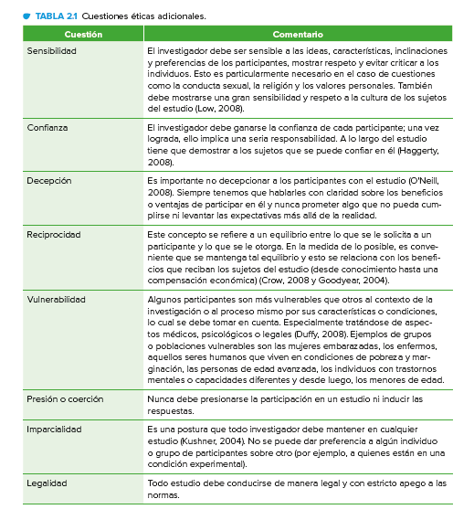
ÉTICA EN LA INVESTIGACIÓN CUANTITATIVA
Sampieri . “La Ética en la Investigación”. Capitulo 2, edición on.line descargable en: https://highered.mheducation.com/sites/1456260960/student_view0/capitulos.html

Slide 5
ELABORACIÓN DE ENCUESTAS
Instrumentos de recolección de datos
Cualquier recurso que recopile información referente a la investigación.
Es un mecanismo recopilador de datos.
Son elementos básicos que extraen la información de las fuentes consultadas.
Son los soportes que justifican y de alguna manera le dan validez a la investigación.
Como instrumentos de investigación son amplios y variados y van desde una simple ficha hasta un compleja y sofisticada encuesta.

Slide 6
ELABORACIÓN DE ENCUESTAS
Principales técnicas de recolección de datos
OBSERVACIÓN → Percepción intencionada y selectiva de un objeto, persona o fenómeno determinado. Existen diversas clases de observación que van a variar dependiendo del objeto de estudio
ENTREVISTA → Conversación ( inestructurada o semi estructurada), entre dos o mas personas, donde el investigador propone el tema a discutir. Existe una comunicación libre y flexible
CUESTIONARIO → Procedimientos estadarizados o semi estructurados de preguntas específicas realizadas a las personas objetos de investigación. Poseen duración determinada y la comunicación es restringida
ENCUESTAS

Slide 7
ELABORACIÓN DE ENCUESTAS
Tipos de respuesta para cuestionarios
Pueden ser sugeridas o espontáneas y en general usan este tipo de respuestas:
Dicotómicas: sólo hay dos opciones
Es Ud Fumador? Si ___/ No____
Respuesta múltiple: tiene al menos tres alternativas
Actividad Económica. Asalariado__ Libre ejercicio ___Negocio___
Emparejamiento: Se establecen dos listados de alternativas que deben relacionarse o emparejarse según el criterio de la pregunta
Cuales son las capitales de las siguientes Regiones?:
Tarapacá Talca
Maule La Serena
Coquimbo Iquique

Slide 8
ELABORACIÓN DE ENCUESTAS
Tipos de respuesta para cuestionarios
Escalas de actitudes y opiniones: se pide al sujeto que señale, dentro de una serie graduada de ítems, aquellos que acepta o prefiere. Pueden ser:
Ordenación o jerarquía: se ordena, por orden de preferencia o por puntaje, objetos o individuos en relación con una característica
Likert: se lee una escala de intensidad creciente o decreciente de categorías de respuesta en un continuum de actitud
Ordene de más importante a menos importante cómo considera usted que es el gerente donde usted trabaja
a) Amable ( ) b) Organizado ( )
c) Sociable ( ) d) Irónico ( ) e) Flexible ( )
Señala tu grado de acuerdo o desacuerdo con la siguiente afirmación: “El concierto fue un éxito”
1. Nada de acuerdo
2. Algo en desacuerdo
3. Ni acuerdo ni desacuerdo
4. Algo de acuerdo
5. Completo desacuerdo

Slide 9
ELABORACIÓN DE ENCUESTAS
Tipos de respuesta para cuestionarios
Gutman: se le presenta al sujeto una serie de cuestiones jerarquizadas de mayor a menor y se pide su veracidad en cada caso
Diferencial semántico: se proponen pares de adjetivos contrapuestos, y se pide al encuestado que sitúa la cercanía a cada extremo del par en una escala de 7 grados
Conteste con un sí o un no a las siguientes preguntas:
1. ¿Milita usted en un partido político?
2. ¿Suele asistir a mítines de partidos políticos?
3. ¿Ha intentado convencer a un amigo para que vote a un determinado partido?
4. ¿Le agrada mantener discusiones sobre política?
5. ¿Se considera una persona informada políticamente?
Marca con una “X” la posición donde se encuentra para ti la política económica del Gobierno Nacional:
1. Pasiva 1----2----3----4----5----6----7 Activa
2. Progresista 1----2----3----4----5----6----7 Conservadora
3. Superficial 1----2----3----4----5----6----7 Profunda
4. Dogmática 1----2----3----4----5----6----7 Crítica

Slide 10
ELABORACIÓN DE ENCUESTAS
Concejos para formular encuestas
Las preguntas deben ser claras y sin rodeos.
Las preguntas deben ejercer influencia sobre el encuestado.
Se recomienda que las preguntas sean formuladas en positivo.
Se deben evitar preguntas que requieran “cálculos complejos”.
Las preguntas no deben ser indiscretas.

Slide 11
ELABORACIÓN DE FORMULARIOS EN GOOGLE DRIVE
Para crear formularios en google
Deben tener una cuenta Google, para tener acceso a Google Drive
1
Se sugiere crear una carpeta exclusiva para la encuesta y sus resultados
2

Slide 12
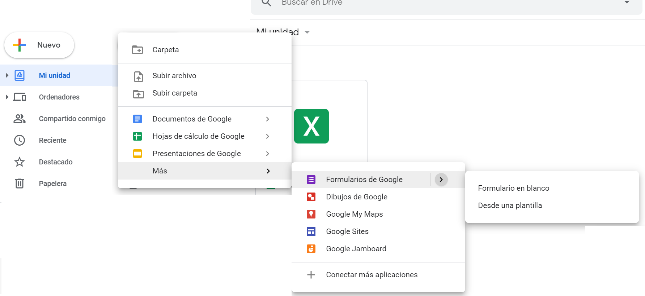
ELABORACIÓN DE FORMULARIOS EN GOOGLE DRIVE

Slide 13
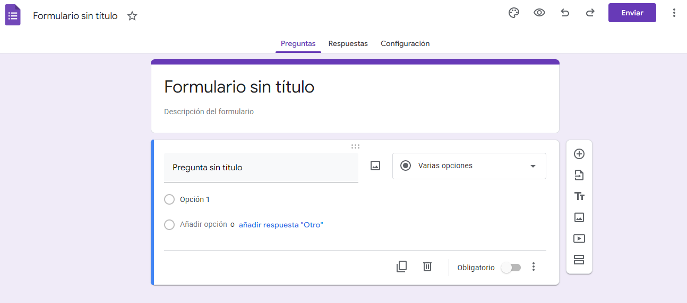
ELABORACIÓN DE FORMULARIOS EN GOOGLE DRIVE

Slide 14
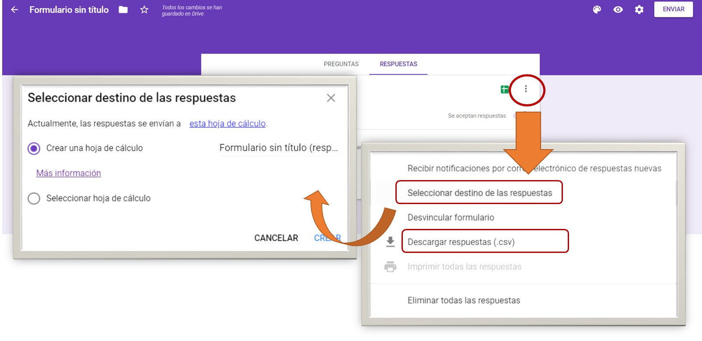
ELABORACIÓN DE FORMULARIOS EN GOOGLE DRIVE
¿Cómo guardo los resultados de la encuesta?

Slide 15
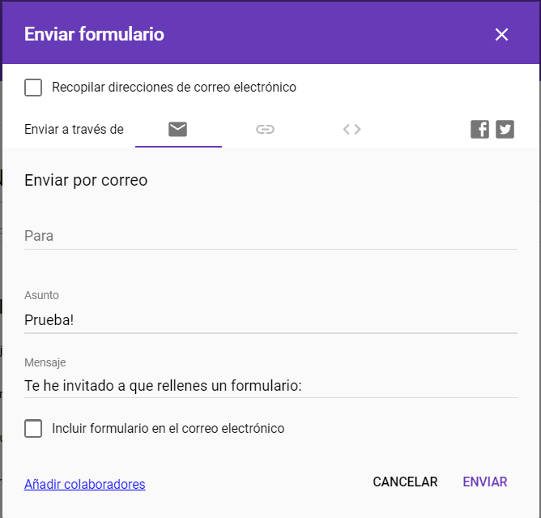
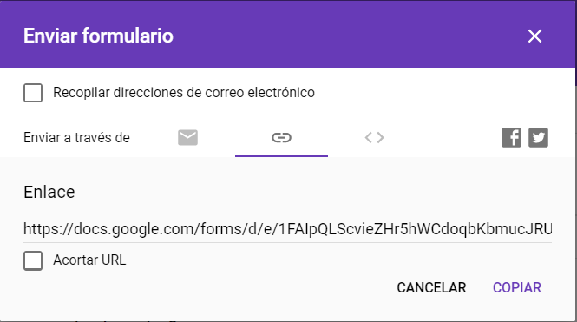
ELABORACIÓN DE FORMULARIOS EN GOOGLE DRIVE
¿Cómo envío o comparto la encuesta?

Slide 16
ELABORACIÓN DE BASES DE DATOS
BASES DE DATOS
Es un conjunto de datos agrupados en diferentes variables y pertenecientes a un mismo contexto de investigación almacenados u organizados sistemáticamente en forma de filas y columnas, para posteriores análisis estadísticos por medios informáticos
Variables
Individuos

Slide 17
ELABORACIÓN DE BASES DE DATOS
TIPOS DE BASES DE DATOS
Las bases de datos pueden clasificarse de varias maneras, de acuerdo al criterio elegido para su clasificación:
Según la variabilidad de los datos almacenados
Bases de datos estáticas
Bases de datos dinámicas
Según el contenido
Bases de datos Educativas
Bases de datos comerciales
Bases de datos evaluación de desempeño
Bases de datos de información de Mercadeo
Bases de datos de información social / Antropología
Bases de datos de información ventas/inventario
Bases de Datos con información no estructurada (texto, imágenes, audios, etc)

Slide 18
ELABORACIÓN DE BASES DE DATOS
CARACTERISTICAS DE LAS BASES DE DATOS
Visualización de los registros → Consulta
Edición de los registros → (eliminar o modificar)
Nuevas entradas → agregar nuevos registros
Filtrar registros por uno o varios criterios condicionales
Acceso rápido a la información
Generar relación entre los registros

Slide 19
ELABORACIÓN DE BASES DE DATOS
Dato
Registro de una “observación” realizada a elementos, cosas o personas, conforme a las variables definidas
Es el proceso por el cual los datos (cuantitativos o cualitativos), son convertidos en símbolos (básicamente numéricos), según unas determinadas reglas o escalas
Codificación
Ejemplos:
Masculino = 1 Femenino = 2
Ingreso ≥ 750.000 = Alto = 4

Slide 20
ELABORACIÓN DE BASES DE DATOS
¿¿
???
PARA QUÉ SIRVE LA CODIFICACIÓN DE LOS DATOS
Frecuencias o prevalencias de cada categoría codificada
Permite realizar cruces entre varias codificadas, refinando el proceso descriptivo.
Permite establecer asociaciones o diferencias entre dos o más variables codificadas
Facilita el proceso de análisis de los datos por medios informáticos

Slide 21
ELABORACIÓN DE BASES DE DATOS
INSTRUMENTO
ID__
Nombre______________________________________
Apellido______________________________________
Parte I: Sociodemográficos
Nivel Educativo: Básica__, Bachiller___, Universitario____
Ocupación : Obrero___, Ama de casa___, Secretaria____
Edo Civil: Soltero___, Casado___, Divorciado___
Ingreso mensual:________________BsF
Edad:___________________años
Parte II: Gastos
Gastos en Alimentación_____ BsF
Gastos en Transporte ______ BsF
Gastos en Salud ______ BsF
Parte III: Nutrición
Verduras: Si ___, No ___, cantidad a la semana_______
Carbohidratos: Si ___, No ___, cantidad a la semana_______
Grasas: Si ___, No ___, cantidad a la semana_______
Frutas: Si ___, No ___, cantidad a la semana_______
CODIFICACIÓN
Nivel Educativo → P1
Básica = 1
Bachiller = 2
Universitario = 3
Ocupación → P2
Obrero = 1
Ama de casa = 2
Secretaria = 3

Slide 22
ELABORACIÓN DE BASES DE DATOS
CODIFICACIÓN
BASES DE DATOS
ID | Nombre | Apellido | P1 | P2 | P3 | P4 | P5 | P6 | P7 | P8 | P9 | P10

Slide 23
INCONSISTENCIA DE BASES DE DATOS
CRITERIOS A CONSIDERAR:
Todos los encuestados tienen un “id” o identificador único
Se eliminaron/identificaron encuestas incompletas o con datos faltantes
Se colocaron los datos en el formato o unidad correctos
Se separaron columnas que tienen más de un dato
Inconsistencia o errores en valores continuos. Todas las categóricas deben estar codificadas

Slide 24
INCONSISTENCIA DE BASES DE DATOS
Todos los encuestados tienen un “id” o identificador único

Slide 25
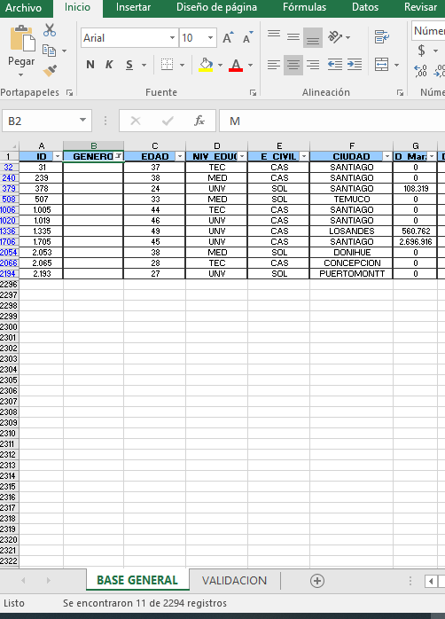
INCONSISTENCIA DE BASES DE DATOS
Se eliminaron/identificaron encuestas incompletas o con datos faltantes

Slide 26
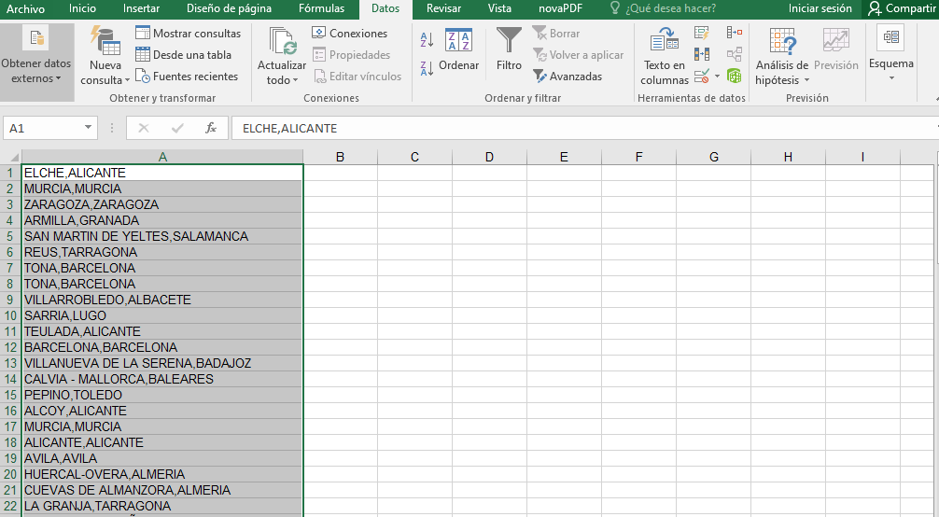
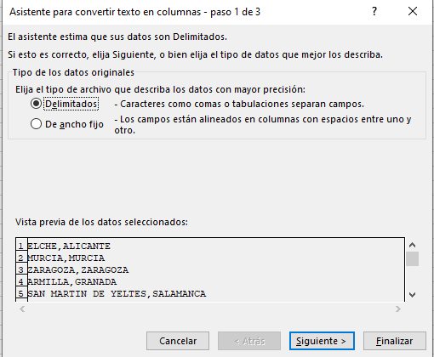
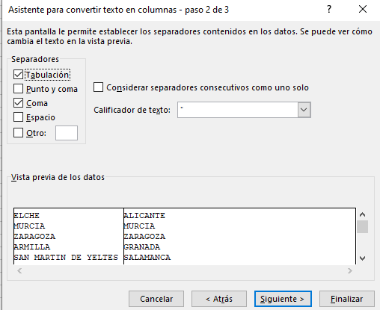
INCONSISTENCIA DE BASES DE DATOS
Se separaron columnas que tienen más de un dato

Slide 27
INCONSISTENCIA DE BASES DE DATOS
Inconsistencia o errores en valores continuos

Slide 28
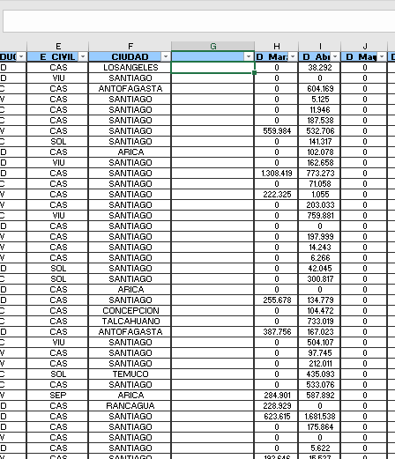
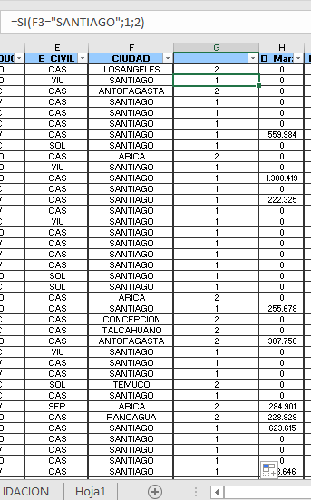
INCONSISTENCIA DE BASES DE DATOS
Todas las categóricas deben estar codificadas

Slide 29
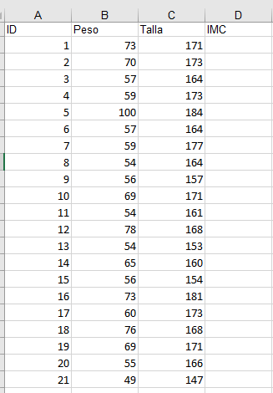
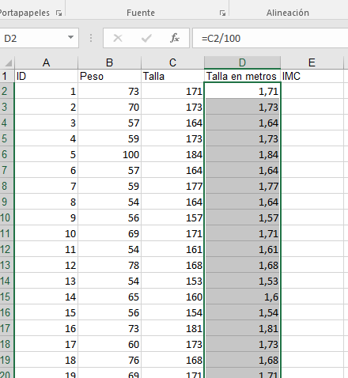
INCONSISTENCIA DE BASES DE DATOS
Se colocaron los datos en el formato o unidad correctos
donde la masa se expresa en kilogramos y el cuadrado de la estatura en metros al cuadrado

Slide 30
GRACIAS

